Slide 1
Elektrárny
Zařízení, ve kterém dochází k přeměně různých druhů energie na energii elektrickou

Slide 2
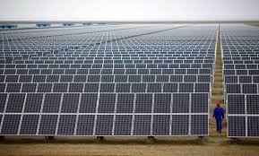
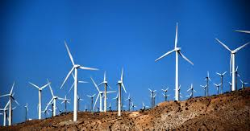
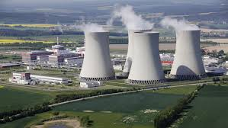
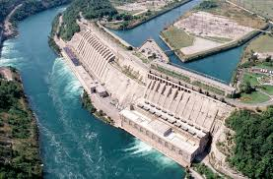
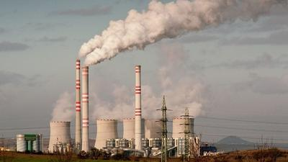
Druhy elektráren
sluneční
větrná
jaderná
tepelná
vodní

Slide 3
Tepelná elektrárna
Teplo se vyrábí spalováním paliv (hnědé uhlí, mazut, zemní plyn)
Výroba až 60 % energie pro ČR

Slide 4
Schéma tepelné elektrárny
Teplo uvolněné při hoření paliv přeměňuje vodu na páru. Ta pohání turbínu a rotor generátoru.
Generátor vytváří elektrickou energii.

Slide 5
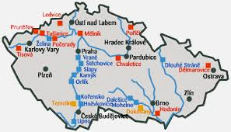
Prunéřov, Počerady, Tisová, Poříčí, Mělník
Červeně označené jsou tepelné el.

Slide 6
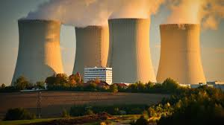
Jaderná elektrárna
Palivo – uran
Dochází ke štěpení jader uranu, při kterém vzniká energie
Výroba až 35 % energie pro ČR

Slide 7
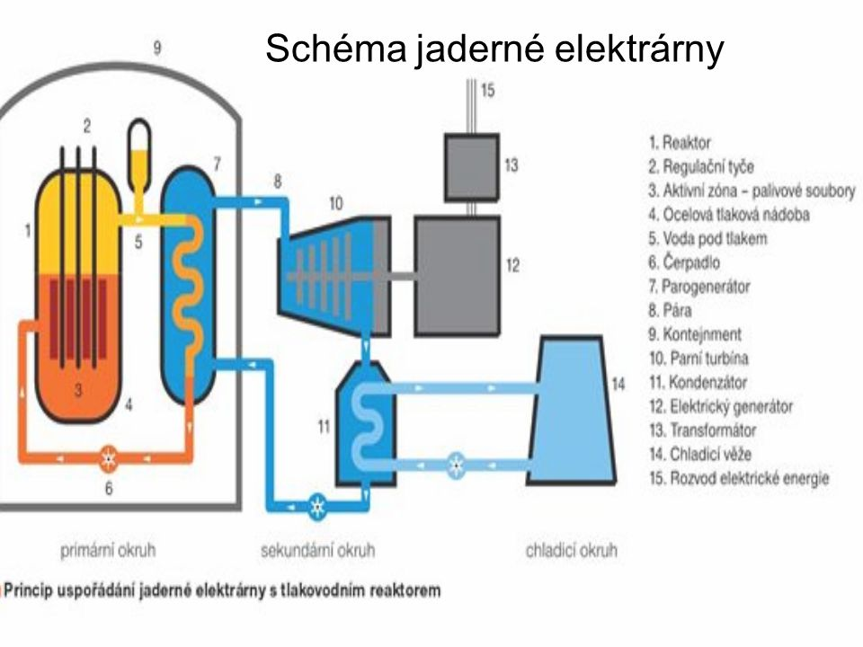
Výroba energie v jaderné elektrárně
V jaderném reaktoru probíhá štěpení jader atomů uranu. Vzniká tepelná energie.
Mezi tyčemi proudí voda, která se ohřívá na vysokou teplotu. Z ní vzniká pára, ta roztočí turbínu a generátor.
Generátor vyrábí elektrickou energii.

Slide 8
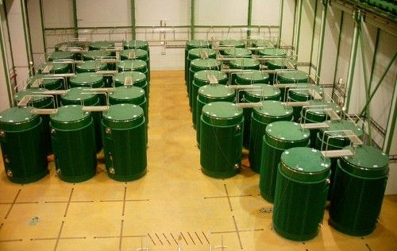
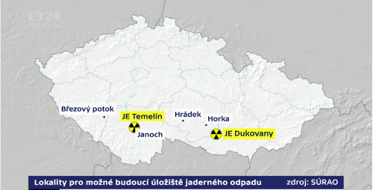
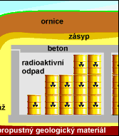
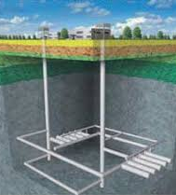
Uložení radioaktivního odpadu

Slide 9
Temelín, Dukovany
Žlutě označené jaderné el.

Slide 10
Sluneční (fotovoltaická) elektrárna
Sluneční záření vzniká díky rekci, při které se vodík přeměňuje na helium
Solární panely – sluneční záření přeměňují na tepelnou energii
Výroba asi 2,5 % energie pro ČR

Slide 11
Větrná elektrárna
Princip
Vítr roztočí turbínu, větrná en. Přeměněna na mechanickou.
Tu generátor přemění na elektrickou
Energie pro ČR – 1 %

Slide 12
Výskyt v ČR
Místa s dobrými povětrnostními podmínkami ( hory, pobřeží moří)
Ústecko – Kryštofovy Hamry
Liberecko – Václavice
Kladno – Pchery
Jesenicko - Ostružné

Slide 13
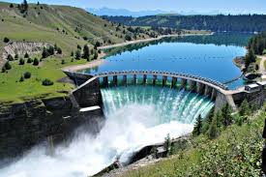
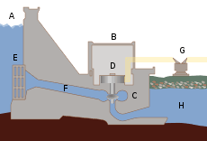
Vodní elektrárna
Princip
Vodní proud roztočí turbínu, generátor přeměňuje mechanickou energii na elektrickou
Energii pro ČR asi 4 %

Slide 14
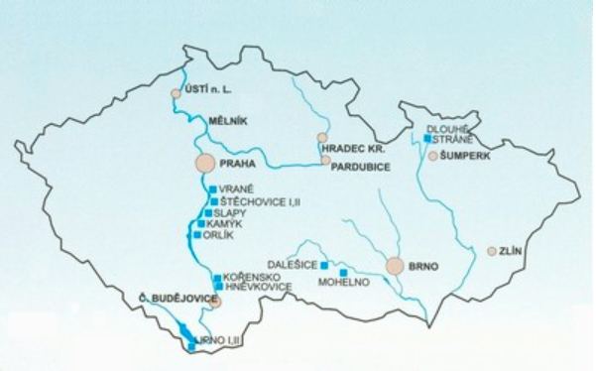
Orlík, Slapy, Lipno, Mohelno, Vranov

Slide 15
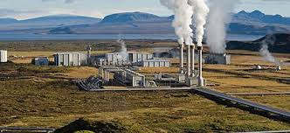
Geotermální elektrárna
Princip
tepelná energie Země je přeměněna na elektrickou energii
V ČR – Liberec, Ústí nad Labem, Litoměřice
Ve světě – Island, Itálie, Nový Zéland

